Slide 1
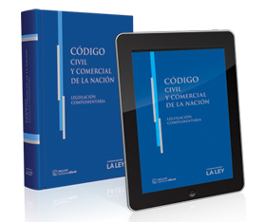

Derecho Privado I
Unidad 4 – 1* parte
prof. DRA MARIA ROSANA TORANZO

Slide 2
PERSONA JURÍDICA. Parte general. Personalidad. Composición. Definición. Comienzo de la
existencia. Personalidad diferenciada. Inoponibilidad de la personalidad jurídica.
CLASIFICACIÓN. Clases. Las personas jurídicas son públicas o privadas. Personas jurídicas
públicas. Ley aplicable. Personas jurídicas privadas. Participación del Estado. Leyes aplicables.
PERSONA JURÍDICA PRIVADA. Atributos y efectos de la personalidad jurídica. Nombre.
Domicilio y sede social. Alcance del domicilio. Notificaciones. Patrimonio. Duración. Objeto.
FUNCIONAMIENTO. Modificación del estatuto. Gobierno, administración y fiscalización.
Deber de lealtad y diligencia. Responsabilidad de los administradores. Obstáculos que impiden
adoptar decisiones. Transformación. Fusión. Escisión.
DISOLUCIÓN. LIQUIDACIÓN. Causales. Revocación de la autorización estatal. Prórroga. Reconducción. Liquidación y responsabilidades

Slide 3
capitulo 1 - Parte general
TITULO II
Persona jurídica
SECCION 1ª - Personalidad. Composición

Slide 4



Slide 5

Definición.
Son personas jurídicas
todos los entes a los cuales el ordenamiento jurídico les confiere aptitud para adquirir derechos y contraer obligaciones para el cumplimiento de su objeto y los fines de su creación.

Slide 6

La Persona jurídica llamada :
“persona de existencia ideal”
Es un ente que normalmente recibe
de las personas físicas, miembros o integrantes que la componen,
el sustrato indispensable para poder existir
como tal
Goza de “capacidad jurídica” para cumplir los fines de la Institución

Slide 7




para el cumplimiento de su objeto y
los fines de su creación

Slide 8

ARTÍCULO 143.-
Personalidad diferenciada
La persona jurídica tiene una personalidad distinta de la de sus miembros.

Slide 9

Distintos patrimonios: el de la entidad y el de los individuos que con su actividad humana nutren la actividad de la entidad;
b. Distinta titularidad de derechos a que da lugar la actividad de la entidad, de manera que los bienes pertenecientes a ella, NO pertenecen a los individuos integrantes de la misma, y viceversa;
c. Diversa responsabilidad a que da lugar la actividad que, en principio, solo compromete la de la entidad actuante;
d. Posibilidad de alterar la composición humana del núcleo sin que se modifique la situación jurídica de la entidad;
e. Rije su propio orden interno y establece los derechos y deberes de los individuos que componen la persona jurídica (corporación) o que se benefician de su actividad (fundación).

Slide 10

NECESITA DE ORGANOS RECTORES
Necesita de personas fisicas que la direcciones y decidan el destino de los Bienes y las acciones que se tomarán

Slide 11
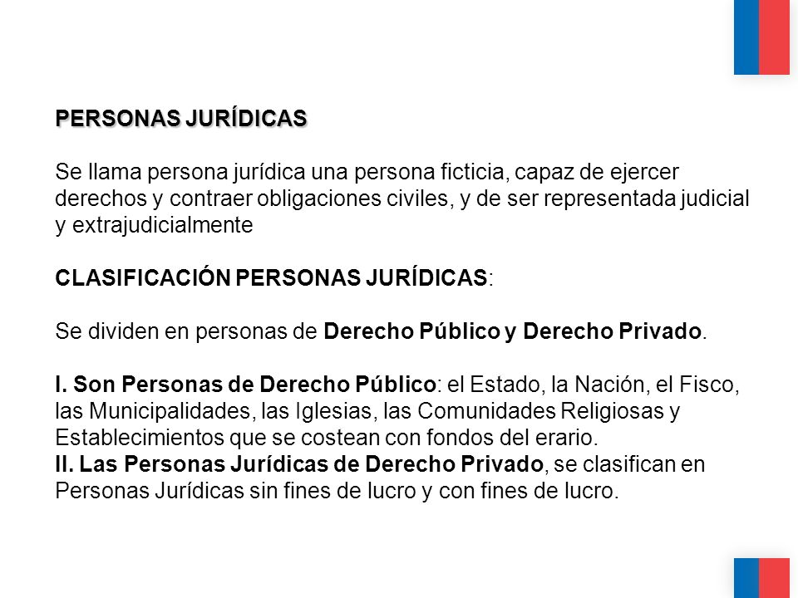
“CLASIFICACION DE LAS PERSONAS JURIDICAS”

Slide 12
ARTÍCULO 144-Inoponibilidad de la personalidad jurídica.
SI LA CONSECUCIÓN DE LOS FINES ES UN RECURSO PARA VIOLAR LA LEY…O FRUSTRAR DERECHOS DE CUALQUIER PERSONA
RESPONDEN SOLIDARIAMENTE LOS SOCIOS RESPONSABLES
Sin perjuicio de las responsabilidades personales por los perjuicios causados

Slide 13
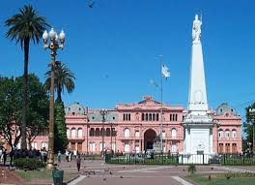


PERSONAS JURIDICAS PUBLICAS
el Estado nacional, las Provincias, la Ciudad Autónoma de Buenos Aires, los municipios, las entidades autárquicas y las demás organizaciones constituidas en la República a las que el ordenamiento jurídico atribuya ese carácter;
los Estados extranjeros, las organizaciones a las que el derecho internacional público reconozca personalidad jurídica y toda otra persona jurídica constituida en el extranjero cuyo carácter público resulte de su derecho aplicable;
la Iglesia Católica.

Slide 14

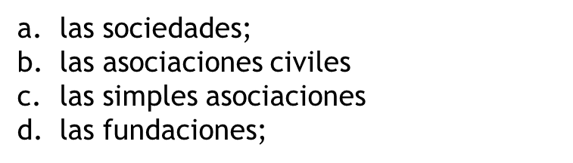
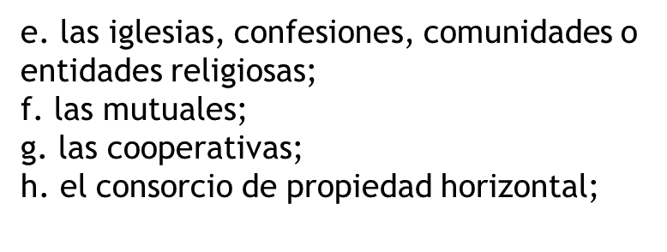

Enumeración (art. 148)

Slide 15
Comienzo de la existencia
.
La existencia de la persona jurídica privada comienza desde su constitución.
No necesita autorización legal para funcionar, excepto disposición legal en contrario.
En los casos en que se requiere autorización estatal, la persona jurídica no puede funcionar antes de obtenerla.

Slide 16
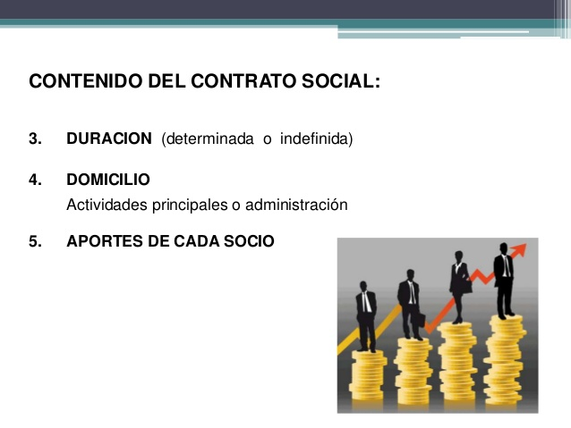

Slide 17
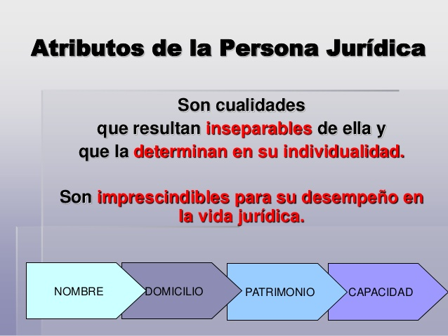

Slide 18

El nombre de la persona jurídica

Slide 19

p.J En formación puede inscribir bienes a su nombre preventivamente

Slide 20



Duración de la persona jurídica puede ser ilimitada.
Objeto: preciso y determinado
Deben tener un ESTATUTO

Slide 21
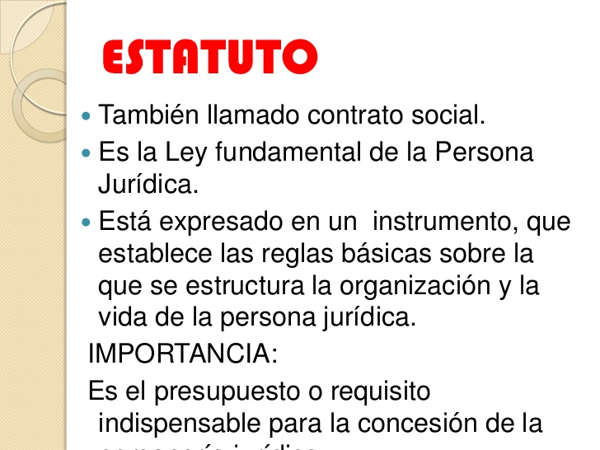

Slide 22




Debe contener normas sobre
funcionamiento
Administración
GOBIERNO

Slide 23
ESTATUTO
“Es el alma de la entidad”
Contiene los elementos esenciales que rigen los destinos de la misma, su organización y funcionamiento e identificación de los constituyentes;
Debe contener: el nombre; el objeto; la sede social; las causales de extinción; el régimen de administración y representación; el régimen de ingreso, admisión, renuncia, sanciones disciplinarias, exclusión de asociados y recursos contra las decisiones; los órganos sociales de gobierno, administración y representación; el procedimiento de liquidación).
En cuanto a su modificación, aclara que el mismo puede ser modificado en la forma que el propio estatuto o la ley establezcan.

Slide 24
ARTICULO 158 – SI NO HAY REGLAS ESPECIALES RIGEN:
a. Si todos los que deben participar del acto lo consienten, pueden participar en una asamblea o reunión del órgano de gobierno utilizando medios que les permitan a los participantes comunicarse simultáneamente entre ellos. El acta debe ser suscripta por el presidente y otro administrador, indicándose la modalidad adoptada, debiendo guardarse las constancias, de acuerdo al medio utilizado para comunicarse.
b. los miembros que deban participar en una asamblea, o los integrantes del consejo, pueden autoconvocarse para deliberar, sin necesidad de citación previa. Las decisiones que se tomen son válidas, si concurren todos y el temario a tratar es aprobado por unanimidad.

Slide 25



Deber de lealtad
El ordenamiento jurídico argentino sigue la llamada “teoría del órgano”. Para esta teoría, las personas jurídicas expresan su voluntad a través de sus agentes, y no hay un dualismo entre estos y la entidad como polos opuestos. Entre la entidad y sus dirigentes no hay un vínculo contractual sino una relación institucional, que proviene de la constitución y organización
de la persona jurídica. Los administradores no están fuera de la persona jurídica sino dentro de ella, y actúan como órganos suyos. De esta manera, lo actuado jurídicamente por los administradores se atribuye a la persona jurídica
y diligencia

Slide 26

Art. 1763 - responsabilidad
“La persona jurídica responde por los daños que causen quienes
las dirigen o administran en ejercicio o con ocasión de sus funciones”.
en el caso de los cuerpos colegiados de administración o dirección, la responsabilidad se extiende al hecho de cualquiera de los integrantes, realizado en ejercicio u ocasión de sus funciones, fueren o no representantes legales de la entidad.

Slide 27
En primer término, deben obrar con cuidado y previsión, adoptando las medidas que
sean necesarias —según las circunstancias de persona,
tiempo y lugar— a la hora de tomar sus decisiones. En el caso concreto, para apreciar la responsabilidad
del administrador
se debe tener en cuenta:
a. dimensión de la entidad;
b. su objeto; c. las funciones genéricas que le incumban, como administrador, y las específicas que se le hubieren confiado;
d. circunstancias en que debió actuar (urgencia, acopio de datos, antecedentes e informaciones)
y cómo cumplió con su deber de diligencia.

Slide 28



gh. la denegatoria o revocación firmes de la autorización estatal para funcionar,
cuando ésta sea requerida;
i. el agotamiento de los bienes destinados a sostenerla;
j. cualquier otra causa prevista en el estatuto o en otras disposiciones
de este Título o de ley especial
Disolucion
CUMPLIMIENTO DE LA CONDICIÓN RESOLUTORIA
DECISION MIEMBROS
CONSECUCIÓN DEL OBJETO
VENCIMIENTO DEL PLAZO
DISOLUCION
DECLARACIÓN DE QUIEBRA
LA FUSIÓN Y LA ESCISIÓN
LA REDUCCIÓN A UNO (MIEMBROS)
LA DENEGATORIA O REVOCACIÓN FIRMES DE LA AUTORIZACIÓN ESTATAL
EL AGOTAMIENTO DE LOS BIENES
CUALQUIER OTRA CAUSA PREVISTA EN EL ESTATUTO
O EN OTRAS DISPOSICIONES

Slide 29


NO SE AUTORIZA A FUNCIONAR POR COMISION DE ACTOS GRAVES
SE DISPONE POR RESOLUCION FUNDADA
Se requiere: a. decisión de sus miembros, adoptada de acuerdo con la previsión legal o estatutaria; b. presentación ante la autoridad de contralor que Corresponda, antes del vencimiento del plazo.

Slide 30
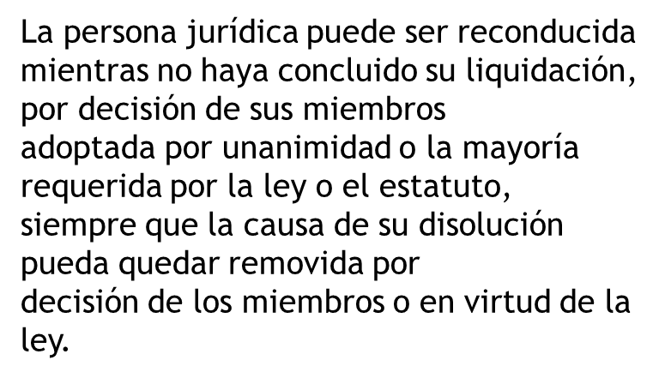

ARTÍCULO 166.- Reconducción.

Slide 31



Slide 32


CUMPLIR OBLIGACIONES PENDIENTES CON EL ACTIVO O PRODUCIDO DE LOS BIENES
PAGAR GASTOS DE LIQUIDACION, IMPUESTOS
REPARTIR EL REMANENTE A SUS MIEMBROS O TERCEROS SEGÚN ESTATUTO
POR INFRACCIONES RESPONDEN ILIMITADA Y SOLIDARIAMENTE LOS ADMINISTRADORES Y MIEMBROS POR INFRACCIONES

Slide 33
ASOCIACIONES CIVILES. Objeto. Forma del acto constitutivo. Contenido. Administradores. Fiscalización. Integrantes del órgano de fiscalización. Contralor estatal. Participación en los actos de gobierno. Cesación en el cargo. Extinción de la responsabilidad. Participación en las asambleas.
Renuncia. Exclusión. Responsabilidad. Intransmisibilidad. Disolución. Liquidador.
Procedimiento de liquidación. Normas supletorias.
SIMPLES ASOCIACIONES. Forma del acto constitutivo. Ley aplicable. Reenvío. Existencia. Prescindencia de órgano de fiscalización. Insolvencia. Responsabilidad de los miembros
FUNDACIONES. Concepto, objeto, modo de constitución y patrimonio. Concepto. Patrimonio
inicial. Constitución y autorización. Acto constitutivo. Estatuto. Aportes. Promesas de donación. Cumplimiento de las promesas. Planes de acción. Responsabilidad de los fundadores y administradores durante la etapa de gestación. Gobierno y administración. Consejo de administración. Derecho de los fundadores. Designación de los consejeros. Carácter de los consejeros. Comité ejecutivo. Carácter honorario del cargo. Reuniones, convocatorias, mayorías, decisiones y actas. Quórum especial. Remoción del consejo de administración. Acefalía del consejo de administración. Derechos y obligaciones de los integrantes del consejo de administración. Contrato con el fundador o sus herederos. Destino de los ingresos. Información y contralor. Deber de información. Colaboración de las reparticiones oficiales. Reforma del estatuto y disolución. Mayoría necesaria. Cambio de objeto. Destino de los bienes. Revocación de las donaciones. Fundaciones creadas por disposición testamentaria. Intervención del Ministerio Público. Facultades del juez. Autoridad de contralor. Atribuciones. Otras facultades. Cambio de objeto, fusión y coordinación de actividades. Recursos.

Slide 34




ASOCIACIONES CIVILES

Slide 35


“BIEN COMUN - NO LUCRATIVO”
INTERES GENERAL: Se interpreta dentro del respeto a las diversas identidades, creencias y tradiciones, sean culturales, religiosas, artísticas, literarias, sociales, políticas o étnicas que no vulneren los valores constitucionales.
No puede perseguir el lucro como
fin principal, ni puede tener por fin
el lucro para sus miembros o terceros.

Slide 36

ACTO CONSTITUTIVO
Debe ser otorgado por “INSTRUMENTO PÚBLICO” y ser inscripto en el registro.

Slide 37


DEBE CONTENER (ART. 170)
a. la identificación de los constituyentes;
b. el nombre de la asociación con el aditamento “Asociación Civil“ antepuesto o pospuesto;
c. el objeto; d. el domicilio social; duración o si es a Perpetuidad. f. las causales de disolución;
g. las contribuciones que conforman el patrimonio inicial de la asociación civil y el valor que se les asigna.
Los aportes se consideran transferidos en propiedad, si no consta expresamente su aporte de uso y goce;
h. el régimen de administración y representación;
i. La fecha de cierre del ejercicio económico anual;

Slide 38
Las clases o categorias de asociados
k. el régimen de ingreso, admisión, renuncia, sanciones disciplinarias, exclusión de asociados y recursos contra las decisiones;
l. los órganos sociales de gobierno, administración y representación. Deben preverse la comisión directiva, las asambleas y el órgano de fiscalización interna, regulándose su composición, requisitos de integración, duración de sus integrantes, competencias, funciones, atribuciones y funcionamiento en cuanto a convocatoria, constitución, deliberación, decisiones y documentación;
m. el procedimiento de liquidación;
n. el destino de los bienes después de la liquidación, pudiendo atribuirlos a una entidad de bien común, pública o privada, que no tenga fin de lucro y que esté domiciliada en la República.

Slide 39

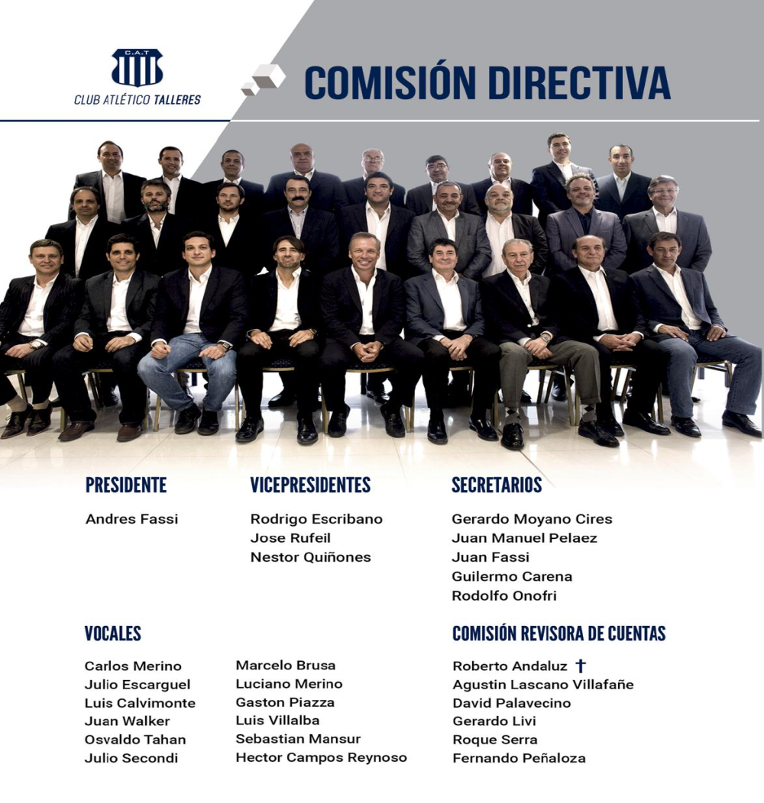



SOCIOS

Slide 40
ART. 171. Administradores. integrantes de la “comisión directiva”
Deben ser asociados. El derecho de los asociados a participar en la comisión directiva no puede ser restringido abusivamente.
El estatuto debe prever los siguientes cargos y, sin perjuicio de la actuación colegiada en el órgano, definir las funciones de cada uno de ellos: Presidente, Secretario y Tesorero.
Los demás miembros de la comisión directiva tienen carácter de vocales.
se denomina directivos a todos los miembros titulares de la comisión directiva.
En el acto constitutivo se debe designar a los integrantes de la primera comisión directiva

Slide 41


ARTÍCULO 172.- Fiscalización.
El estatuto puede prever que la designación de los integrantes del órgano de fiscalización recaiga en personas no asociadas Y a cargo de uno o más revisores de cuentas.
La comisión revisora de cuentas es obligatoria en las asociaciones con más de cien asociados.
En el acto constitutivo se debe consignar a los integrantes del primer órgano de fiscalización.
ARTÍCULO 174.- Contralor estatal. Las asociaciones civiles requieren autorización para funcionar y se encuentran sujetas a contralor permanente de la autoridad competente, nacional o local, según Corresponda.

Slide 42
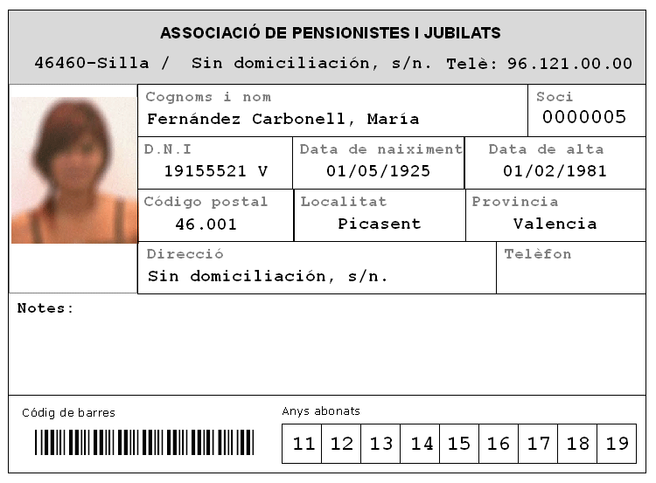

SOCIO – INTUITO PERSONAE
La calidad de asociado es intransmisible.
ARTÍCULO 179.- Renuncia. El derecho de renunciar a la condición de asociado no puede
ser limitado. El renunciante debe en todos los casos las cuotas y contribuciones devengadas hasta la fecha de la notificación de su renuncia.

Slide 43
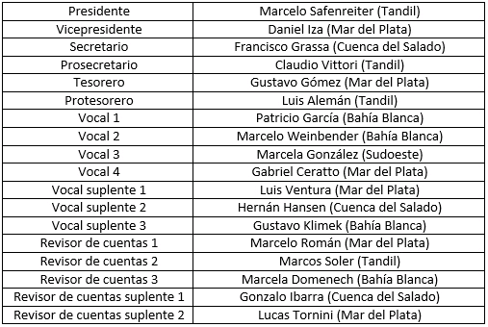
Los integrantes de la comision
NOOOOO PUEDEN SER INTEGRANTES DE LA FISCALIZACION.
NI del Órgano Revisor de cuentas.

Slide 44
RESPONSABILIDAD DE DIRECTIVOS
Se extingue cuando se aprueba la gestión
NO SE EXTINGUE;
Si la responsabilidad deriva de infracción a la normativa.
Si el 10% o mas de los asambleístas con voto fundado SE OPONEN.
SE INICIA ACCION SOCIAL POR RESPONSABILIDAD

Slide 45



Exclusión de asociados
por “CAUSAS GRAVES”
El procedimiento debe asegurar el derecho de defensa del afectado. Si la decisión de exclusión es adoptada por la comisión directiva, el asociado tiene derecho a la revisión por la asamblea que debe convocarse en el menor plazo legal o estatutariamente posible. El incumplimiento de estos requisitos compromete la responsabilidad de la comisión directiva.

Slide 46

ART.181 Responsabilidad.
Los asociados no responden en forma directa ni subsidiaria por las deudas de la asociación civil.
Su responsabilidad se limita al cumplimiento de los aportes comprometidos al constituirla o posteriormente y al de las cuotas y contribuciones a que estén obligados.

Slide 47
Procedimiento de liquidación.
liquidador
Procedimiento
Debe ser designado por la asamblea extraordinaria y de acuerdo a lo establecido en el estatuto, excepto en casos especiales en que procede la designación judicial o por la autoridad de contralor.
Puede designarse más de uno, estableciéndose su actuación conjunta o como órgano colegiado. La disolución y el nombramiento del liquidador deben inscribirse y publicarse.
se rige por las disposiciones del estatuto y se lleva a cabo bajo la vigilancia del órgano de fiscalización.
Cualquiera sea la causal de disolución, el patrimonio resultante de la liquidación NO se distribuye entre los asociados.
En todos los casos debe darse el destino previsto en el estatuto y, a falta de previsión, el remanente debe destinarse a otra asociación civil domiciliada en la República de objeto igual o similar a la liquidada.

Slide 48

Simples asociaciones
ARTICULO 187.- Forma del acto constitutivo. El acto constitutivo de la simple asociación debe ser otorgado por instrumento público o por instrumento privado con firma certificada por escribano público. Al nombre debe agregársele, antepuesto o pospuesto, el aditamento “simple asociación” o “asociación simple”.

Slide 49
Prescindencia de órgano de fiscalización.
Las simples asociaciones con menos de 20 veinte asociados pueden prescindir del órgano de fiscalización; subsiste la obligación de certificación de sus estados contables.
Si se prescinde del órgano de fiscalización, todo miembro, aun excluido de la gestión, tiene derecho a informarse sobre el estado de los asuntos y de consultar sus libros y registros. La cláusula en contrario se tiene por no escrita.

Slide 50
Insolvencia
En caso de insuficiencia de los bienes de la asociación simple, el administrador y todo miembro que administra de hecho los asuntos de la asociación es solidariamente responsable de las obligaciones de la simple asociación que resultan de decisiones que han suscripto durante su administración.
Los bienes personales de cada una de esas personas no pueden ser afectados al pago de las deudas de la asociación, sino después de haber satisfecho a sus acreedores individuales.
ARTICULO 192.- Responsabilidad de los miembros. El fundador o asociado que no intervino en la administración de la simple asociación no está obligado por las deudas de ella, sino hasta la concurrencia de la contribución prometida o de las cuotas impagas.

Slide 51


CAPITULO 3
Fundaciones
SECCION 1ª
Concepto, objeto, modo de constitución y patrimonio

Slide 52
Las fundaciones son personas jurídicas
que se constituyen con una finalidad de bien común, sin propósito de lucro, mediante el aporte patrimonial de una o más personas, destinado a hacer posibles sus fines.
Para existir como tales requieren necesariamente constituirse mediante instrumento público y solicitar y obtener autorización del Estado para funcionar.
Si el fundador es una persona humana, puede disponer su constitución por acto de última voluntad.
Un patrimonio inicial que posibilite razonablemente el cumplimiento
de los fines propuestos es requisito indispensable para obtener la autorización
estatal.
O que provengan de compromisos de aportes de integración futura, contraídos por los fundadores o terceros.

Slide 53
Gobierno y administración
ARTICULO 201.- Consejo de administración. El gobierno y administración de las fundaciones está a cargo de un consejo de administración, integrado por un mínimo de tres personas humanas. Tiene todas las facultades necesarias para el cumplimiento del objeto de la fundación, dentro de las condiciones que establezca el estatuto.
ARTICULO 202.- Derecho de los fundadores. Los fundadores pueden reservarse por disposición expresa del estatuto la facultad de ocupar cargos en el consejo de administración, así como también la de designar los consejeros cuando se produzca el vencimiento de los plazos de designación o la vacancia de alguno de ellos.
ARTICULO 203.- Designación de los consejeros. La designación de los integrantes del consejo de administración puede además ser conferida a instituciones públicas y a entidades privadas sin fines de lucro.

Slide 54

ARTICULO 205.- Comité ejecutivo
El estatuto puede prever la delegación de facultades de administración y gobierno a favor de un comité ejecutivo integrado por miembros del consejo de administración o por terceros, el cual debe ejercer sus funciones entre los períodos de reunión del consejo, y con rendición de cuentas a él. Puede también delegar facultades ejecutivas en una o más personas humanas, sean o no miembros del consejo de administración.
De acuerdo con la entidad de las labores encomendadas, el estatuto puede prever alguna forma de retribución pecuniaria a favor de los miembros del comité ejecutivo.

Slide 55
Carácter honorario del cargo.
Los miembros del consejo de administración no pueden recibir retribuciones por el ejercicio de su cargo, excepto el reembolso de gastos, siendo su cometido de carácter honorario.
ARTICULO 207.- Reuniones, convocatorias, mayorías, decisiones y actas. El estatuto debe prever el régimen de reuniones ordinarias y extraordinarias del consejo de administración, y en su caso, del comité ejecutivo si es pluripersonal, así como el procedimiento de convocatoria. El quórum debe ser el de la mitad más uno de sus integrantes. Debe labrarse en libro especial acta de las deliberaciones de los entes mencionados, en la que se resuma lo que resulte de cada convocatoria con todos los detalles más relevantes de lo actuado.
Las decisiones se toman por mayoría absoluta de votos de los miembros presentes, excepto que la ley o el estatuto requieran mayorías calificadas. En caso de empate, el presidente del consejo de administración o del comité ejecutivo tiene doble voto.

